Slide 1
Chapter III PROJEKTIMI I BAZAVE TË TË DHËNAVE – PROJEKTIMI I TABELAVE

Slide 2
Modelimi i bazës së të dhënave
Modelimi i bazës së të dhënave është procesi i përcaktimit të strukturës logjike të një baze të dhënash. Kjo strukturë përcakton se si të dhënat ruhen, organizohen dhe manipulohen.
Ju inkurajon të kuptoni të dhënat tuaja përpara se të ndërtoni bazën e të dhënave.
Konsideroni se çfarë pyetjesh duhet të përgjigjen të dhënat tuaja.
Modeli i marrëdhënieve të njësisë ekonomike (ERM) është modeli më i zakonshëm për një RDBMS:
- Metoda nga lart-poshtë
- Përdoret për të prodhuar një diagram të marrëdhënieve me njësinë (ERD)

Slide 3
ERD: Diagrami i strukturës
Vizualizon përmbajtjen dhe marrëdhëniet e një baze të dhënash
Organizon të dhënat në grupe entitetesh të ngjashme (për t'u vendosur në tabela)
Shembull: Diagrami i nivelit të lartë të bazës së të dhënave botërore:

Slide 4
Case Study I
Procesi i mësipërm do të ilustrohet duke punuar
shembullin e mëposhtëm
- Një kompani ka disa departamente.
- Çdo departament ka një mbikëqyrës dhe të paktën një punonjës.
- Punonjësit duhet të caktohen në të paktën një, por mundësisht më shumë
departamentet.
- Të paktën një punonjës është caktuar në një projekt, por një punonjës
mund të jetë me pushime dhe të mos jetë caktuar për ndonjë projekt.
- Fushat e rëndësishme të të dhënave janë emrat e departamenteve,
projektet, mbikëqyrësit dhe punonjësit, si dhe mbikëqyrësi dhe
numri i punonjësit dhe një numër unik i projektit.

Slide 5
Identifikojme Entitetet:
Shikimi i rregullave të biznesit dhe nënvizimi i të dhënave:
Një kompani ka disa departamente. Çdo departament ka një mbikëqyrës dhe të paktën një punonjës. Punonjësit duhet të caktohen në të paktën një, por ndoshta më shumë departamente. Të paktën një punonjës është caktuar në një projekt, por një punonjës mund të jetë me pushime dhe të mos caktohet në asnjë projekt. Fushat e rëndësishme të të dhënave janë emrat e departamenteve, projekteve, mbikëqyrësve dhe punonjësve, si dhe numri i mbikëqyrësit dhe punonjësit dhe një numër unik i projektit.

Slide 6
• Në këtë hap synohet të identifikohen shoqatat, lidhjet ndërmjet çifteve të entiteteve.
• Një qasje e thjeshtë për ta bërë këtë është përdorimi i një matrice marrëdhëniesh.

Slide 7
Gjejme Mardheniet:
• Pasi të keni krijuar matricën tuaj të marrëdhënieve, tani duhet të kaloni nëpër secilën qelizë dhe të vendosni nëse ka apo jo një lidhje.
• Për shembull, qeliza e parë në rreshtin e dytë përdoret për të treguar nëse ka një lidhje ndërmjet subjektit "Punonjës" dhe entitetit "Departament".

Slide 8
Gjejme Mardheniet:
• Emrat e vendosur në qeliza kanë për qëllim të kapin/përshkruajnë marrëdhëniet. Kështu që ju mund t'i përdorni ato si kjo:
Një departamenti i caktohet një punonjës
Një departament drejtohet nga një mbikëqyrës
Një punonjës i përket një departamenti
Një punonjës punon në një projekt
Një mbikëqyrës drejton një departament
Një projekt përdor një punonjës

Slide 9
ERD design
Ky është informacion i mjaftueshëm për të krijuar një ERD të përafërt.
Vizatoni një diagram duke përdorur një shënim të thjeshtë të Chen.
Vendosni të gjitha entitetet në drejtkëndësha
Përdorni diamante dhe vija për të paraqitur marrëdhëniet ndërmjet entiteteve.

Slide 10
Mardhenia e Relacioneve
• Mbikëqyrës- Çdo departament ka një mbikëqyrës.
• Departamenti- Çdo mbikëqyrës ka një departament. - Çdo punonjës mund t'i përkasë një ose më shumë departamenteve
Punonjës-Çdo departament duhet të ketë një ose më shumë punonjës - Çdo projekt duhet të ketë një ose më shumë punonjës
• Projekti- Çdo punonjës mund të ketë 0 ose më shumë projekte.

Slide 11
Plotesojme kardinalitetet:
One and only one
One or more
Zero or more
Zero or one

Slide 12
Primary Keys
Në këtë shembull, një qasje do të ishte specifikimi si identifikues unik: Emri i Departamentit, Numri i Mbikëqyrësit, Numri i Punonjësit dhe Numri i Projektit.

Slide 13
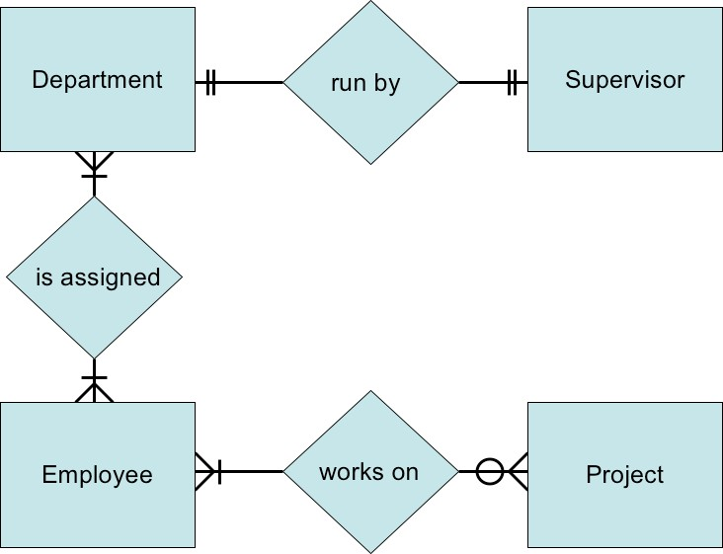

Slide 14
Si të shpëtojmë nga marrëdhënia shumë-me-shumë?
• Ndani marrëdhënien në dy marrëdhënie, secila do të jetë një marrëdhënie një me shumë.
• Pra, marrëdhënia "Departamentit i caktohet një punonjës" shumë-për-shumë bëhet dy marrëdhënie të veçanta:
1) Një subjekti të vetëm Departamenti i caktohen shumë subjekte punonjës-departament.
2) Një subjekt punonjës-departament përfshin një ent të vetëm Departamenti.

Slide 15
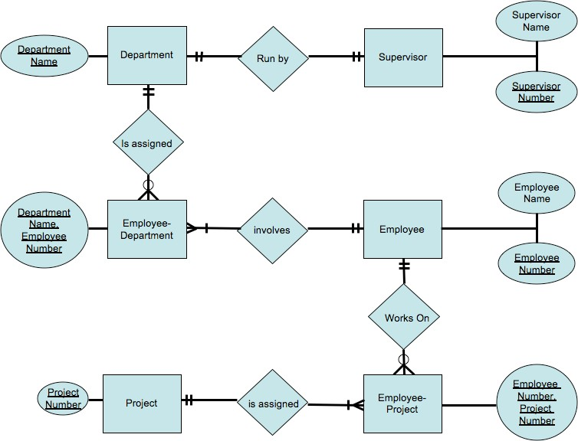

Slide 16
Procesi I Rishikimit
• Procesi i rishikimit është shumë i rëndësishëm
• Rikontrollimi i diagramit për ndonjë lëshim
• Kjo do të reduktojë gabimet e mëtejshme gjatë zbatimit të bazës së të dhënave
• Anomalitë e të dhënave
• Mospërputhjet e të dhënave
• Përgatitja e tij për procese të mëtejshme normalizimesh

Slide 17
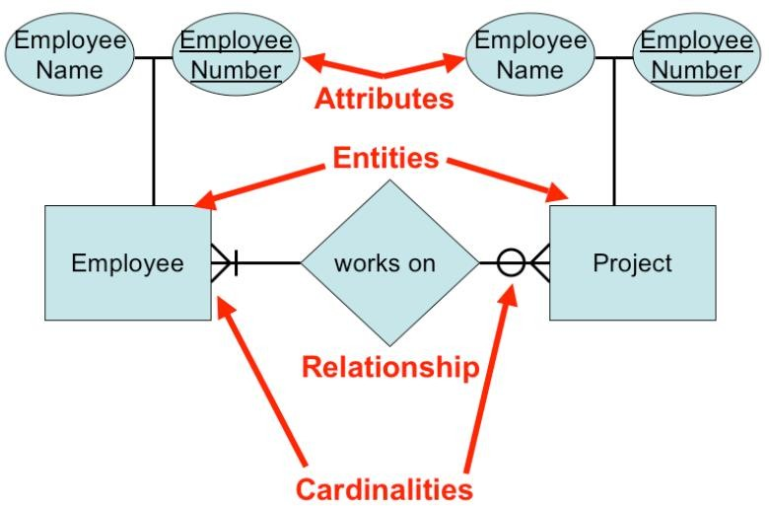

Slide 18
Class Assignment
Përdor Draw.Io https://app.diagrams.net
Identifikoni Atribute të tjera në çdo Entitet
• Një Faturë është shkruar nga një SALESREP. Secili përfaqësues i shitjeve mund të shkruajë shumë fatura, por çdo faturë shkruhet nga një përfaqësues i vetëm shitjesh.
• FATURA është shkruar për një KLIENT të vetëm. Megjithatë, çdo klient
mund të ketë shumë fatura.
• Një Faturë mund të përfshijë shumë linja detajesh (LINE), secila prej të cilave përshkruan një produkt të blerë nga klienti.
• Informacioni i produktit ruhet në një entitet PRODUKTI.
• Informacioni i shitësit të produktit gjendet në një ent SHITES.

Slide 19
Shembulli 1:
Një grup turistesh është një grup mysafirësh me një adresë të përbashkët kontakti dhe me mbërritje identike ne hotelet perkatese
dhe ne datat e nisjes. Nëse keto dy grupe do te kishin data të ndryshme mbërritjeje ose nisjeje,ato do të duhet të regjistrohen si grupe të veçanta. Një grup mund të ketë vetëm një mysafir lidhur me të.
Një hostel i vogël përbëhet nga dhoma me një banim. Në mënyrë tipike, grupe njerëzish (shkolla, klube) qëndrojnë në bujtina,duke mbajtur informacione për të ftuarit e mëparshëm si dhe për të ftuarit aktualë. Një dhomë do të ketë shumë të ftuar me kalimin e kohës. (të supozojmë se një mysafir qëndron vetëm një herë dhe në një dhomë.)

Slide 20
Shembulli 2:
Ne mbajmë informacione për klientët dhe porositë ata vendosin. Instinkti ynë i parë është të themi se klientët mund të bëjnë shumë porosi dhe secili porosia bëhet nga një klient.
Konsideroni marrëdhënien nga e majta në të djathtë. A mund të lidhet një klient pa porosi? Për qëllimet e shumë bizneseve, mund të jetë kushdo që shpresoj t'i shes diçka.
Një përkufizim funksional si kushdo që ka bërë ndonjëherë një porosi dhe njerëz të tjerë që
katalogët që do të dërgohen duket i arsyeshëm dhe sugjeron një opsion prej 0 (d.m.th., klientët në bazën tonë të të dhënave nuk kemi bërë domosdoshmërisht një porosi).

Slide 21
Shembulli 3:
Klasa e ndërmjetme për të përshtatur datën kur një anëtar luajti për një ekip

Slide 22
Shembull 4:
Një kompani e vogël ka punonjës të cilët secili punon për një nga grupet e ndryshme të projekteve të vogla.Secili grup dhe të gjithë punonjësit e tij janë të vendosur në një dhomë të veçantë me dhoma më të mëdha që strehojnë disa grupe. Ne mund të kërkojmë informacione të tilla si ku ndodhet secili punonjës, i një punonjësi të caktuar numrin e telefonit, ku mund të gjeni një grup të caktuar, të cilët punonjësit punojnë në secilin grup, e kështu me radhë. Një model i mundshëm i të dhënave është paraqitur në Figurën. Modeli ka informacion të tepërt. A mund ta shihni se çfarë është?

Slide 23
Pyetje?

